Slide 1

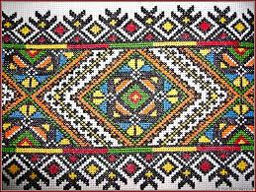
Українська Вишивка

Slide 2
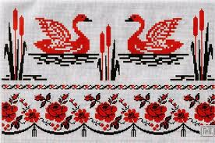
Українська вишивка — один із видів народного декоративного мистецтва українців; орнаментальне або сюжетне зображення на тканині, шкірі, виконане різними ручними або машинними швами; один із найпоширеніших видів ручної праці українських жінок і, зокрема, дівчат. Вишивку вживають в українському народному побуті передусім на предметах одягу, в основному на жіночих і чоловічих сорочках. Крім того, вишивки поширені на предметах домашнього вжитку, як наліжники, обруси, наволочки, рушники тощо.

Slide 3
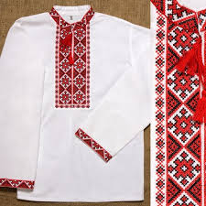
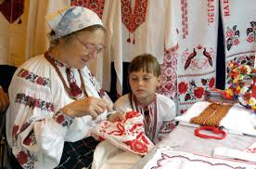
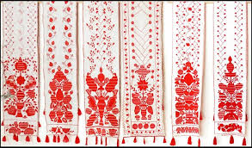
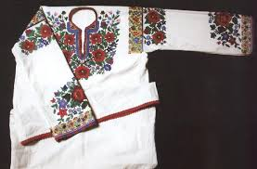


Slide 4
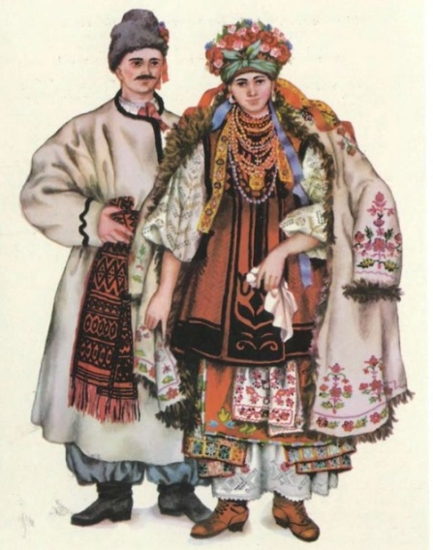
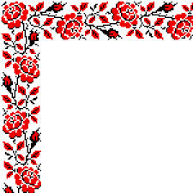
Історія вишивки
Історія вишивки дуже давня. Вишивки були відомі ще в II ст. до н. е. Великий вплив на характер вишивки мали ткані візантійські матерії. Про вишивку на білій сорочці українців є звістки ХІ-ХІІ ст. візантійських письменників. Відомі малюнки на мініатюрах і фресках в Україні тієї ж доби. Ще в ХІ ст. на Русі існувала перша вишивальна школа, організована сестрою Володимира Мономаха — Ганкою, де дівчата вчилися гаптувати золотом і сріблом. Про українські вишиванки згадують іноземні мандрівники XVI-XIX ст. Збереглися вишиванки з козацьких часів 17-18 ст. У 16-18 ст. центрами вишивання були Качанівка на Чернігівщині, Григорівка на Київщині, Велика Бурімка на Черкащині та інші. Вишивали у кожному селі, монастирях, дворянському, купецькому середовищі. У 19-20 ст. відкривалися навчально-кустарні майстерні, художньо-промислові артілі, великі спеціалізовані підприємства з вишивки.

Slide 5
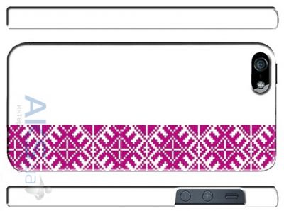
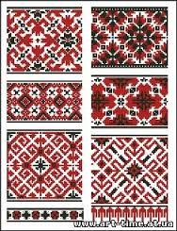
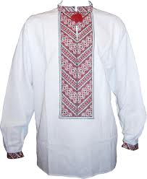
Призначення
Вважається, що основне призначення вишивки — прикрашання одягу та інтер'єрно-обрядових тканин.

Slide 6
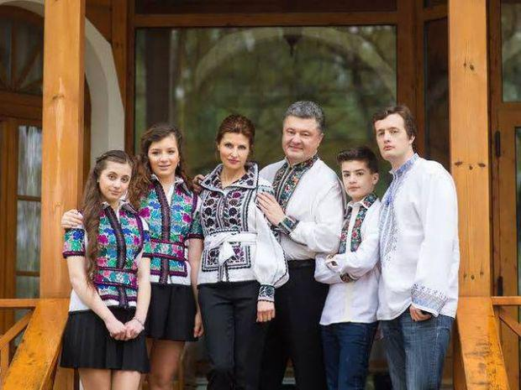
Традиційні орнаменти, стилі
Сім”я в вишитих сорочках
Багатство і різноманітність геометричних елементів в українській вишивці (ромби, кола, хрести, хвилясті лінії води, горизонтальні знаки землі), зображенням тварин, птахів, рослин (дерево життя — верба, дуб, явір та ін.; листя, плоди, квіти; голуби, змії, коні, журавлі, качки тощо), людей із ромбоподібними тулубами, хрестоподібними головами. В Україні налічувалось близько 100 видів і технічних прийомів вишивання (гладь, хрестик, низь, мереження, бігунець, плетіння тощо). Композиційне вирішення української вишивки відзначається безмежною фантазією, колоритом. І все ж переважає стрічкова, букетна і вазонна композиції. Відповідно до етнографічних особливостей вишиванки виявляють чимало регіональних відмінностей. Притому українські вишиванки мають один спільний для всіх земель стиль, так що їх неважко розпізнати серед вишиванок інших народів — слов'янських і неслов'янських.

Slide 7
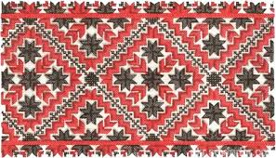
Математичне моделювання в українській вишивці
Низкою вчених були розроблені методи опису складних симетричних зображень-орнаментів української вишивк, які базуються на алгоритмах формалізації груп перетворень зображень на основі осьових симетрій, мові опису мінімальних рисунків та алгоритмах формалізації рапортів. Принципова можливість моделювання української вишивки обумовлюється тим, що в її основі лежить побудова симетричних структур.
Математична формалізація дозволяє розробити інформаційну модель побудови орнаментів української вишивки і редактор зображень-орнаментів. Математична модель вишивки забезпечує можливість створення нових та економного зберігання наявних зображень-орнаментів, автоматизацію процесу створення та редагування вишивок для відтворення їх в натуральному вигляді (на тканині).

Slide 8

Приклади вишивки

Slide 9
